Slide 1
Proceso de construcción colectiva de conocimiento AVANCE PLAN ESTRATÉGICO

Slide 2
INDICE
Proceso de construcción colectiva de conocimiento Hacienda la Fagua, 31 de mayo de 2019
AGENDA
OBJETIVOS DE LA SESIÓN
RESUMEN EJECUTIVO
LINEAMIENTOS ESTRATÉGICOS:
MISIÓN
VISIÓN
ODS
DIRECCIONAMIENTO ESTRATÉGICO:
MAPA ESTRATEGICO ARTICULACIÓN ODS
MAPA ESTRATEGICO TEMAS PRIORIZADOS
MAPA ESTRATEGICO DESCRIPCIÓN
RELACIÓN EJE CON OBJETIVOS
DOCUMENTO: DESARROLLO TERRITORIAL SUSTENTABLE COMO SUMA SINÉRGICA DE CINCO RIQUEZAS.
CARLOS H. FONSECA
20 METAS DEL PLAN NACIONAL DE DESARROLLO
GLOSARIO

Slide 3
CONSTRUCCIÓN COLECTIVA DE CONOCIMIENTO PLAN ESTRATEGICO CAJICA 2035
AGENDA
Jornada Mañana
7:30 am – 8:00 am
Presentación Objetivos de la jornada.
Plan Estratégico 2035 y Estructura Conceptual.
Albeiro Ulloa
8:00 am – 9:30 am
Taller validación Objetivos
Grupo de trabajo interdisciplinario
9:30 am – 9:45 am
Break
9:45 am – 12:00 am
Taller validación Sub-Objetivos.
Grupo de trabajo interdisciplinario
12:00 am – 2:00 ´m
Almuerzo

Slide 4
CONSTRUCCIÓN COLECTIVA DE CONOCIMIENTO PLAN ESTRATEGICO CAJICA 2035
AGENDA
Jornada Tarde
2:00 pm – 3:00 pm.
Propuesta Indicador del Buen Vivir basado en teoría de Desarrollo Territorial Sustentable.
Carlos H. Fonseca
3:00 pm – 4:30 pm
Taller de conceptualización y validación de Indicadores asociados a los Objetivos.
Grupo Interdisciplinario
4:30 pm- 5:00 pm.
Taller primer borrador proyectos asociados.
Grupo Interdisciplinario
5:00 pm – 5:30 pm
Pasos a seguir.
Cierre y despedida
Albeiro Ulloa

Slide 5
CONSTRUCCIÓN COLECTIVA DE CONOCIMIENTO PLAN ESTRATEGICO CAJICA 2035
AGENDA
Jornada Tarde
2:00 pm – 3:00 pm.
Propuesta Indicador del Buen Vivir basado en teoría de Desarrollo Territorial Sustentable.
Carlos H. Fonseca
3:00 pm – 4:30 pm
Taller de conceptualización y validación de Indicadores asociados a los Objetivos.
Grupo Interdisciplinario
4:30 pm- 5:00 pm.
Taller primer borrador proyectos asociados.
Grupo Interdisciplinario
5:00 pm – 5:30 pm
Pasos a seguir.
Cierre y despedida
Albeiro Ulloa

Slide 6
Objetivo General:
ENRIQUECER Y VALIDAR EL PLAN ESTRATÉGICO CAJICÁ 2035 JUNTO CON SUS INSUMOS ASOCIADOS.
Objetivos Específicos:
Identificar y validar la estructura del PEC 2035 y sus objetos conceptuales asociados.
Socializar, enriquecer y validar el marco conceptual y teórico PEC 2035.
Presentar y validar la articulación y vinculación del PEC 2035 con ODS y Políticas Públicas nacionales y territoriales.
Establecer una primera aproximación de posibles proyectos a vincularse al PEC 2035.
Presentar y validar los pasos a seguir para la implementación del PEC 2035.
Identificar la percepción del Consejo de Gobierno con relación a la formulación del PEC.

Slide 7
Resumen ejecutivo
Enfoque metodológico
Análisis de entorno
-OCDE 2050
- CEPAL
- BID
- Procuraduría General
- Cámara de Comercio
- Sociedad de Mejoras y ornato de Bogotá
- Observatorio Sabana Centro “como vamos”
- CIT
- IDOM - FINDETER
OCDE 2050
-Procuraduría General de la Nación 2030
-Cámara de Comercio

Slide 8
t

Slide 10
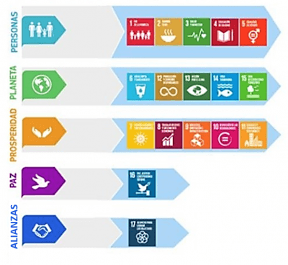
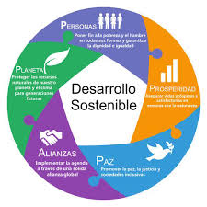
5 P del Desarrollo Sostenible
Acordado por 193 países en Naciones Unidas
Propósito: tener un mundo mejor en 2030
17 objetivos
169 metas

Slide 11
EL MUNICIPIO DEL BUEN VIVIR
PERSPECTIVA
CAUSALIDAD EJES ESTRATÉGICOS
OBJETIVOS DE DESARROLLO SOSTENIBLE
Social
-
Valor Social
Competitividad
Económico
Gobierno
Hábitat
Gestión
Ambiente
Entorno
Identidad y Cultura
DESARROLLO SOSTENIBLE

Slide 12
EL MUNICIPIO DEL BUEN VIVIR
PERSPECTIVA
CAUSALIDAD EJES ESTRATÉGICOS
NECESIDADES PRIORIZADAS
Social
-
Seguridad Alimentaria
Deportes
Valor Social
Competitividad
Económico
Gestión del conocimiento
Gobierno
Hábitat
Gestión
Ambiente
Entorno
Identidad y Cultura
DESARROLLO SOSTENIBLE

Slide 13
EL MUNICIPIO DEL BUEN VIVIR
PERSPECTIVA
CAUSALIDAD EJES ESTRATÉGICOS
DESCRIPCIÓN
Social
-
Valor Social
“Un municipio que crea valor social”
Competitividad
Económico
“Un municipio que brinda oportunidades para el trabajo, el crecimiento y desarrollo económico”
Gobierno
Hábitat
“Un municipio que escucha, entiende y es eficiente”
Gestión
“Un municipio digno para vivir”
Ambiente
“Un municipio que protege sus ecosistemas”
Entorno
Identidad y Cultura
“ Cajiqueños que se empoderan de su identidad y cultura”
DESARROLLO SOSTENIBLE

Slide 14
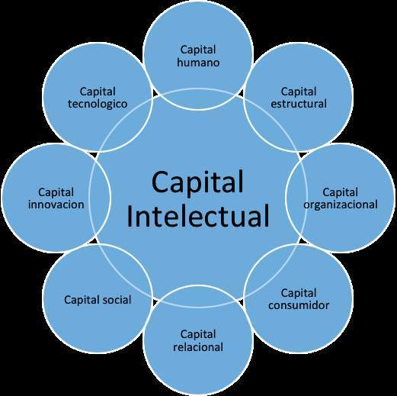

Slide 15
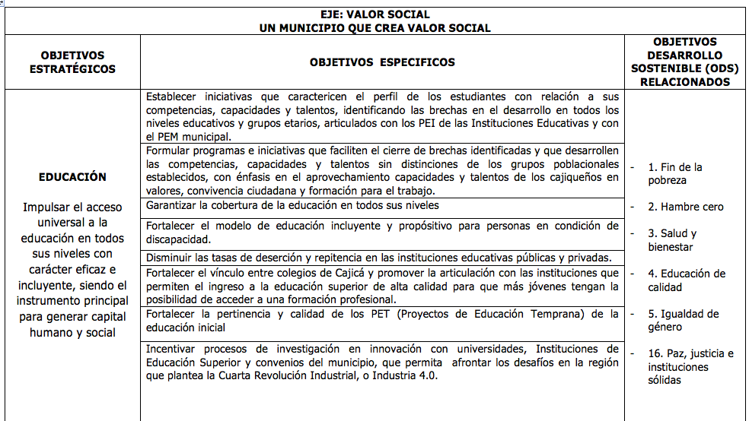

Slide 16
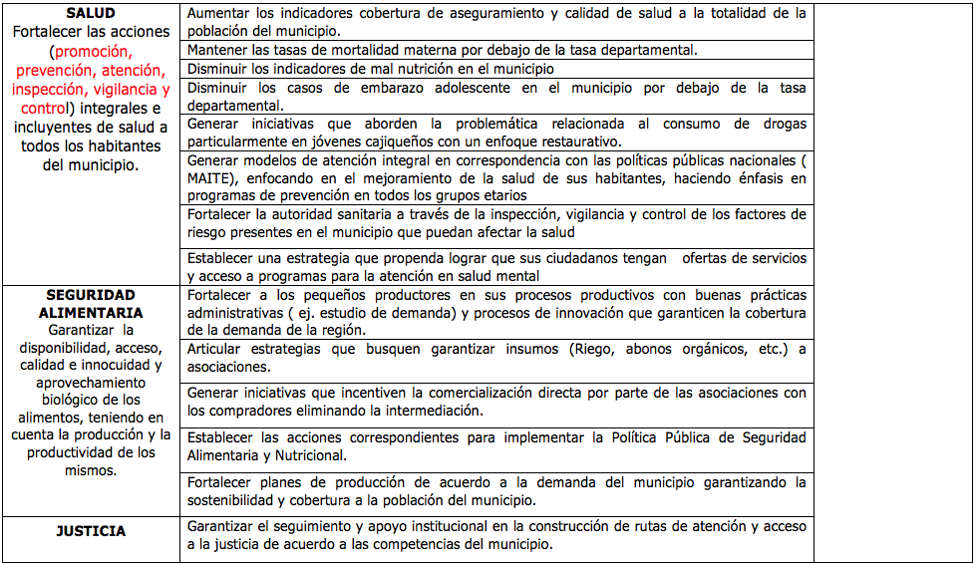

Slide 17
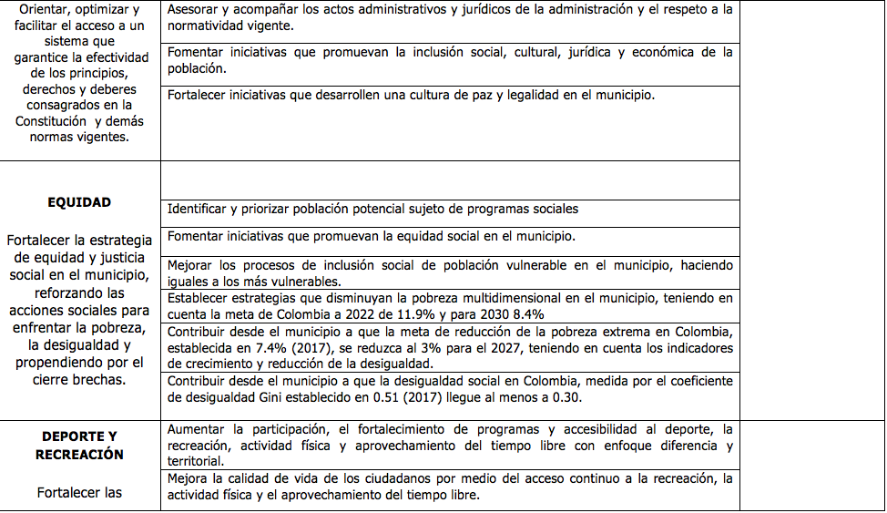

Slide 18
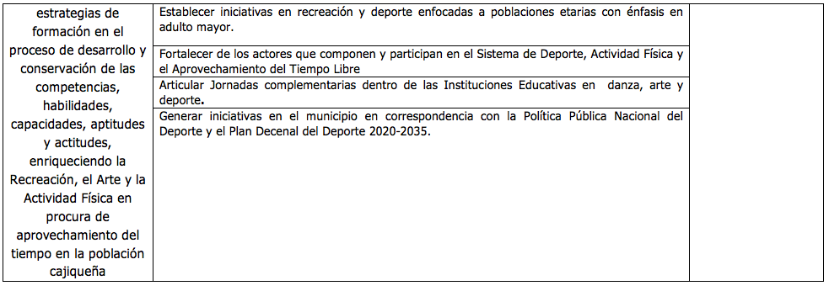

Slide 19
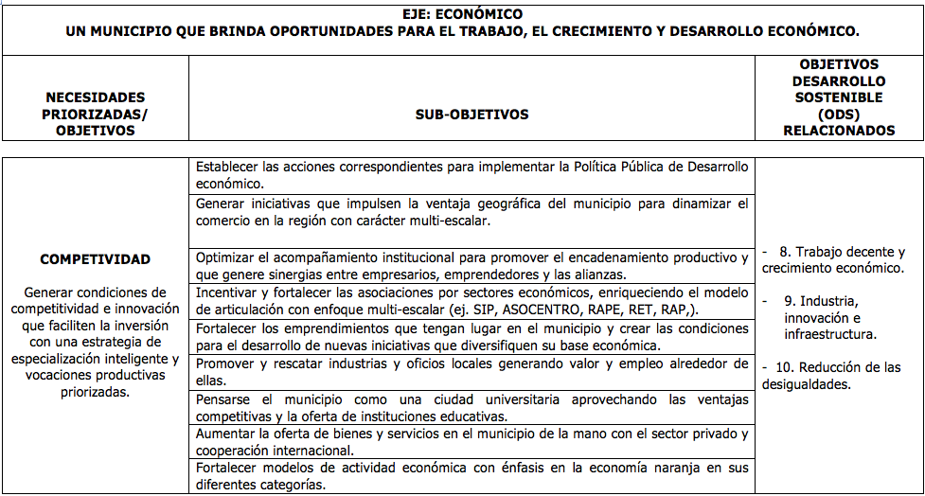

Slide 21
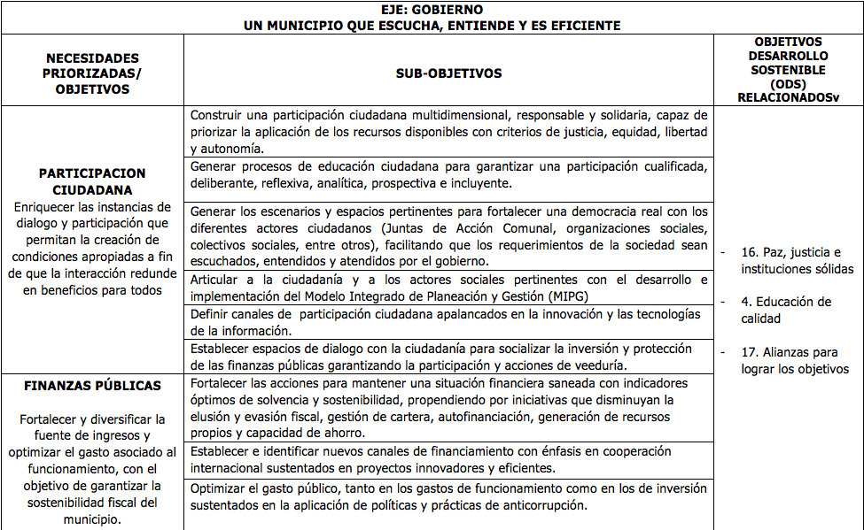

Slide 22
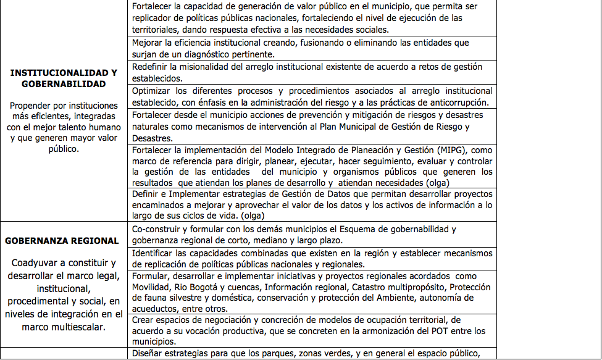

Slide 23
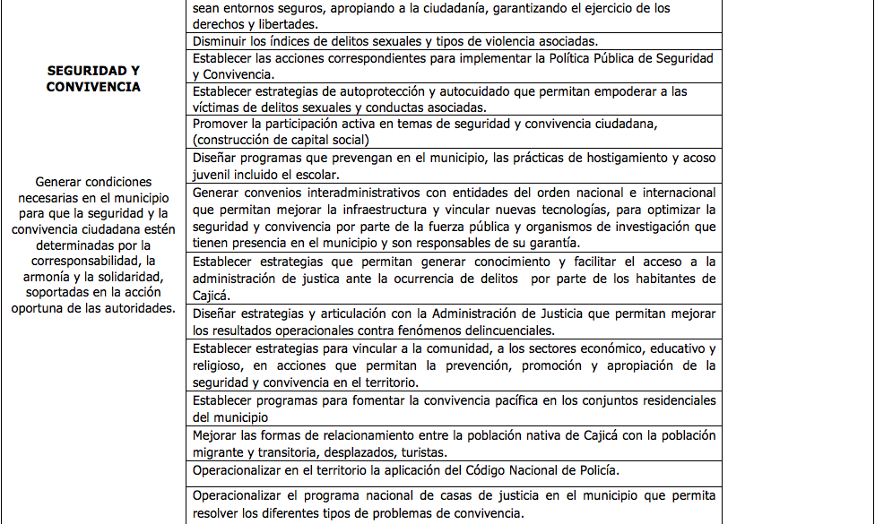

Slide 24
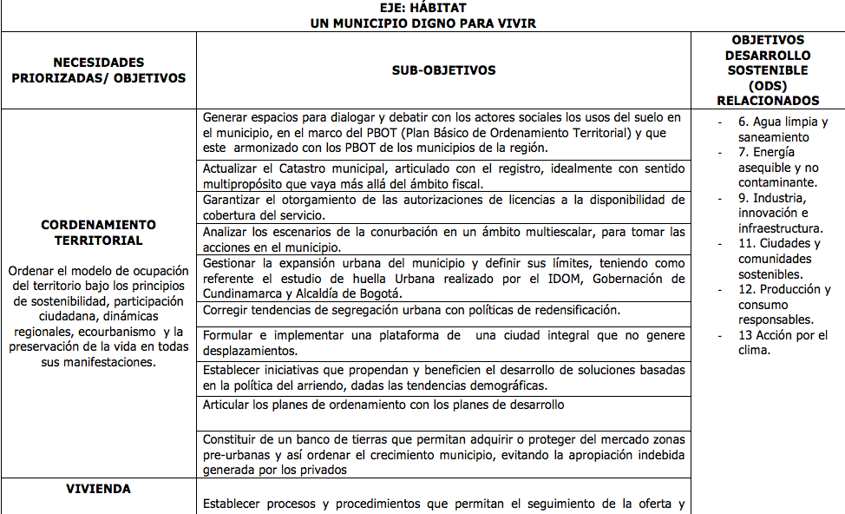

Slide 25
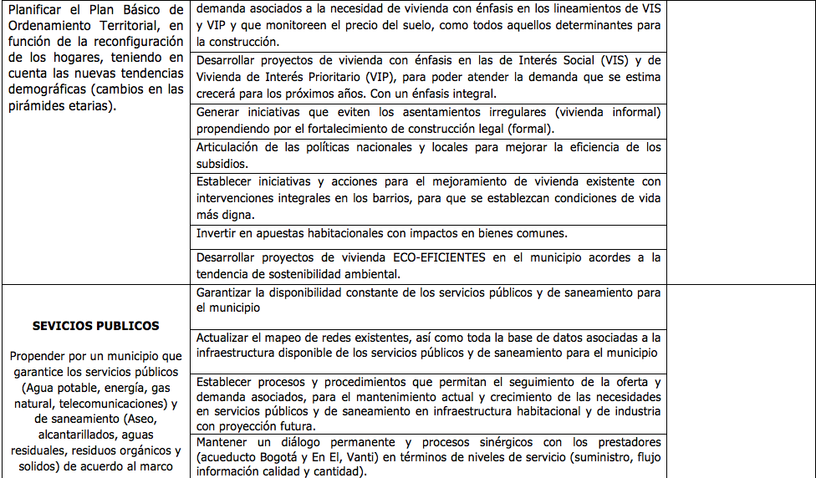

Slide 26
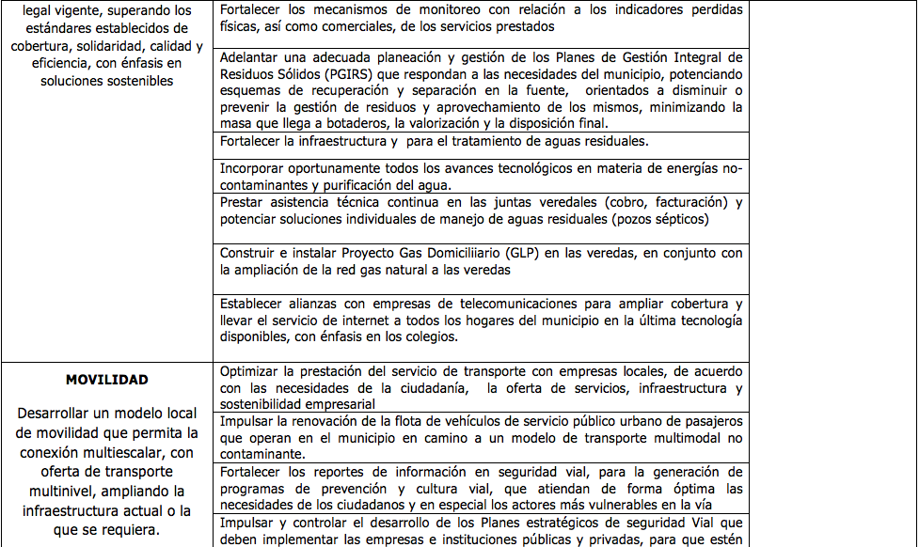

Slide 27
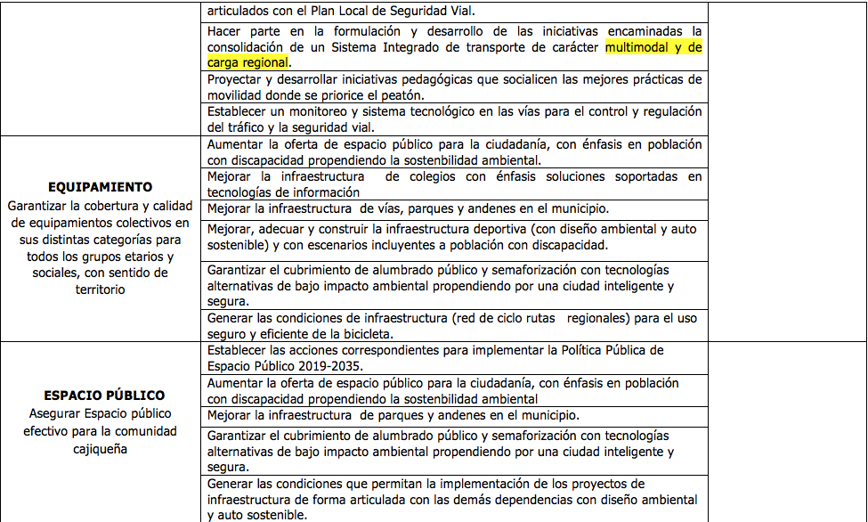

Slide 28
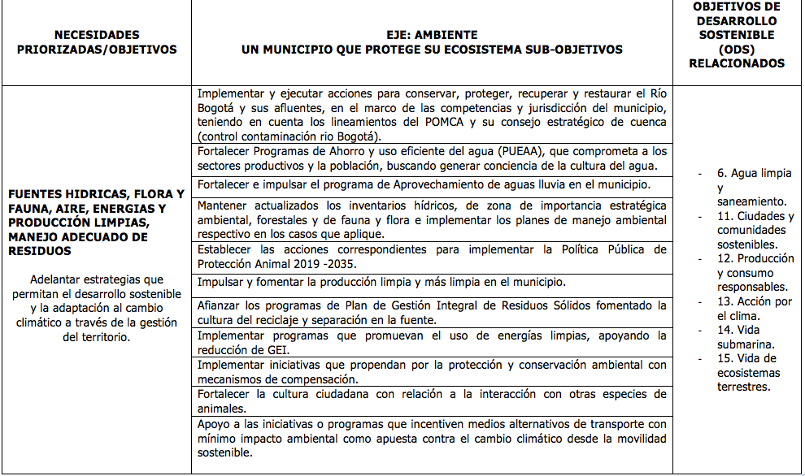

Slide 29
